Slide 1
Имя прилагательное
Русский язык. 6 класс
Фотодиктант

Slide 2
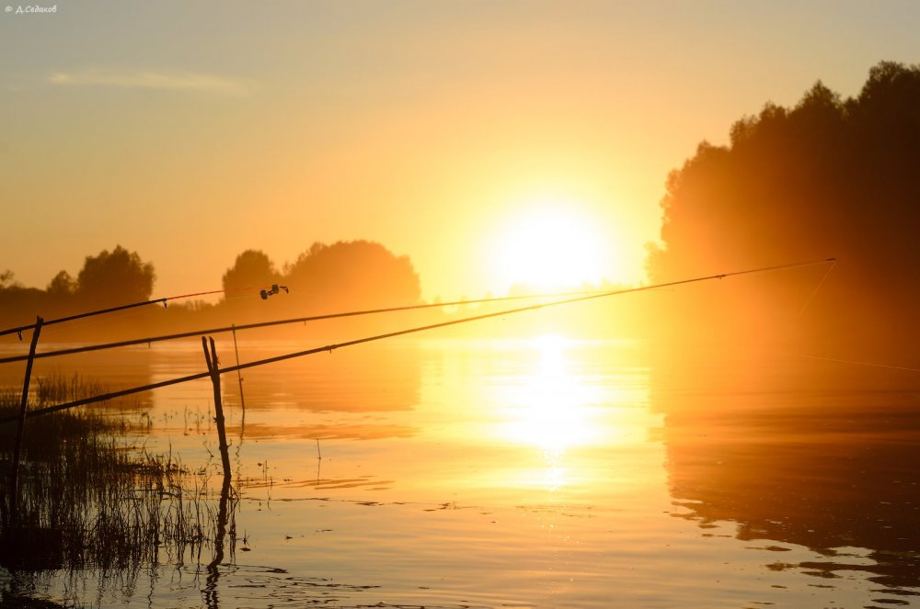
На рыбалке
По И. Соколову-Микитову

Slide 3
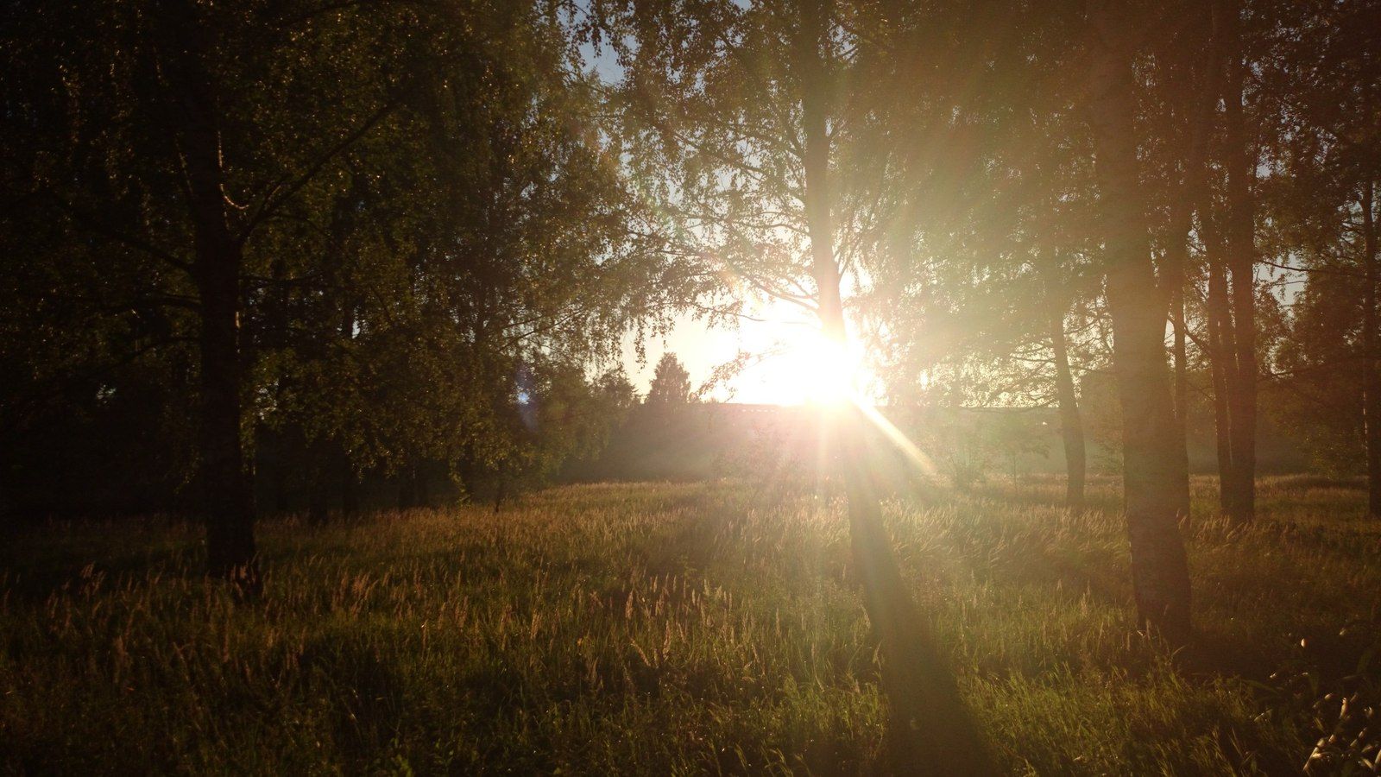
Ран..им летним утром мы отправляемся на рыбалку.

Slide 4
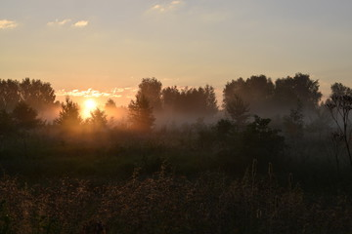
З..ря едва разг..рается, и природа еще пр..спокойно дремлет.

Slide 5
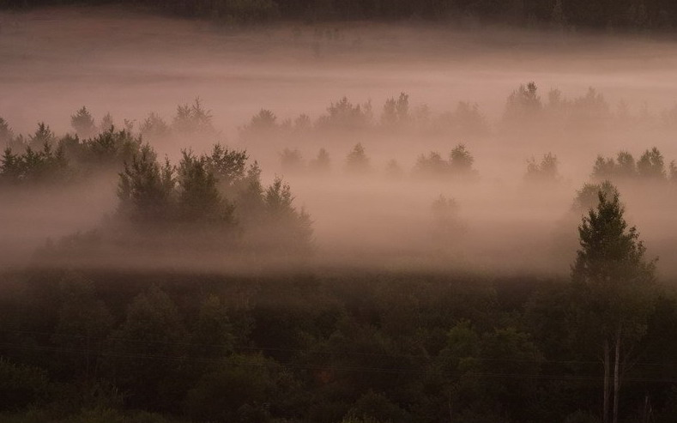
В низине ра..стилается молочно(?)белый туман.

Slide 6
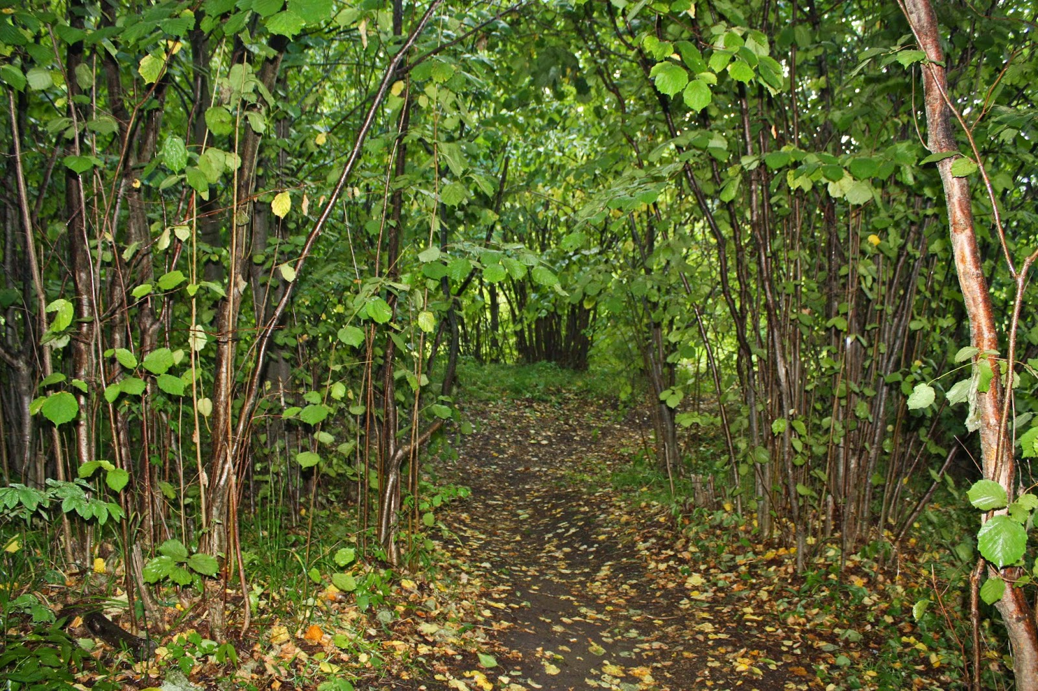
По у..кой тр..пинке среди темно(?)зеленых зар..слей орешника проб..раемся к (не)большой реч..нке.

Slide 7
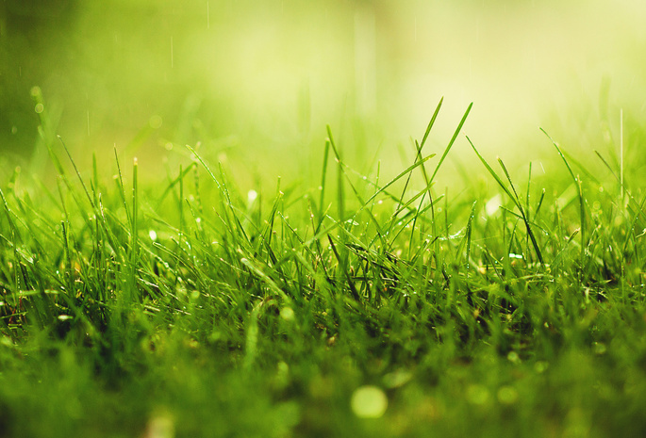
Покрытая р..сой трава касается наших ног. Серебря..ые росинки переливаются в лучах со..нца.

Slide 8
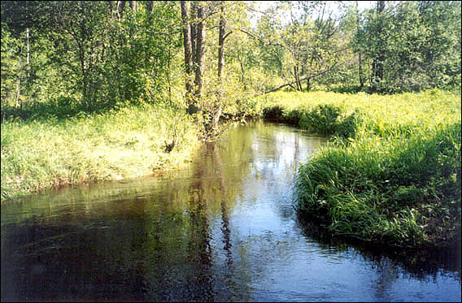
Реч(?)ка не(?)широкая, но достаточ(?)но глубокая.

Slide 9
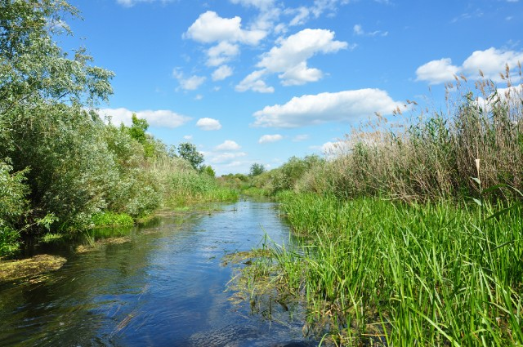
Берега ее с каждым годом все бол(?)ше зар..стают трос..ником, кустами.

Slide 10
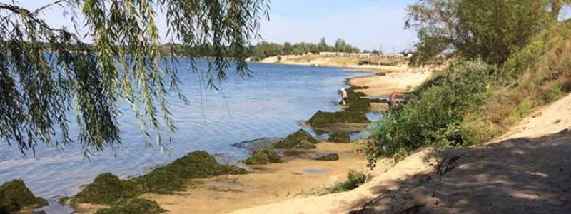
На п..счаном б..регу лежат пр..битые в..дой вод..росли.

Slide 11
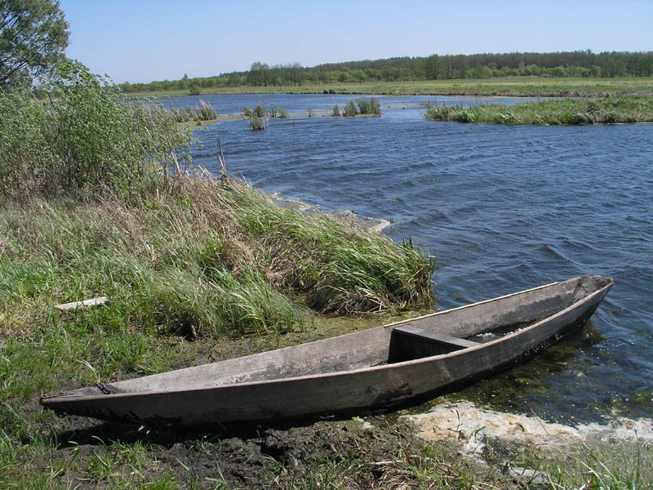
В..лна тихо плещется о б..рта рыбач(?)ей лодки.

Slide 12
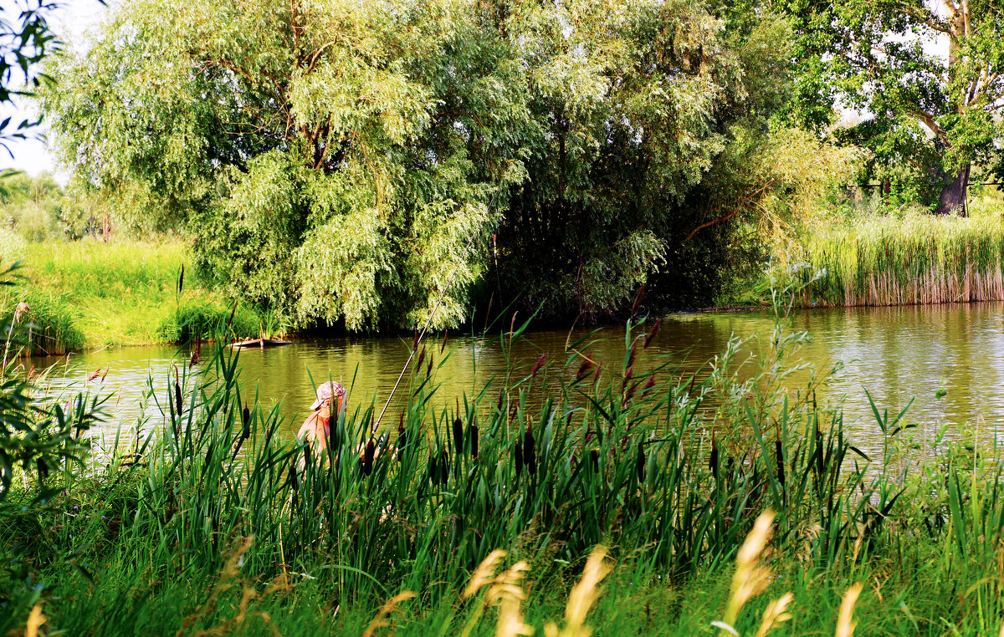
Заб..раемся в камыш..вые зар..сли и ра..п..лагаемся там с удочками.

Slide 13
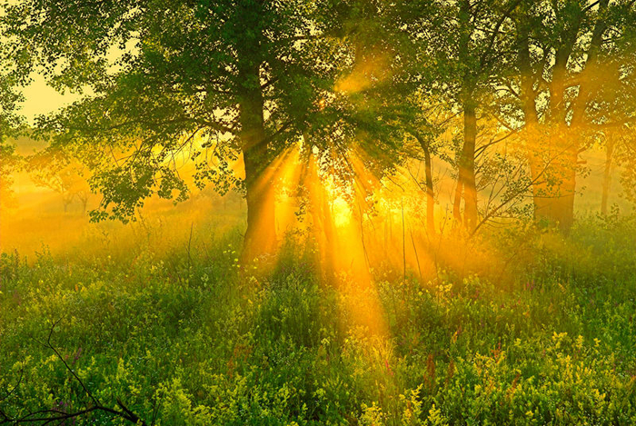
Со..нце начинает пр..пекать. Все вокруг пр..ображается под его лучами.

Slide 14
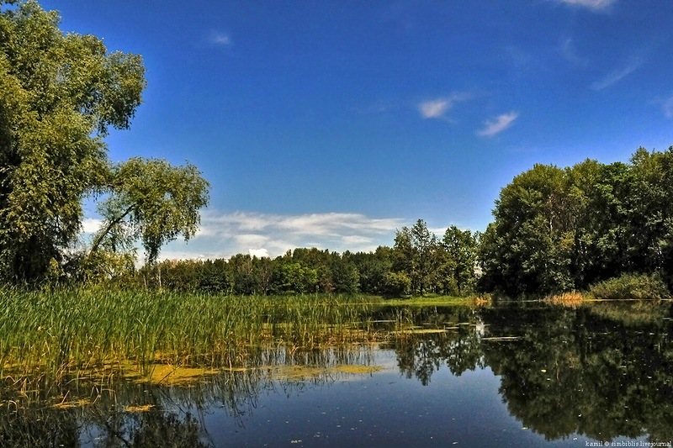
Ярко забл..стела река.

Slide 15
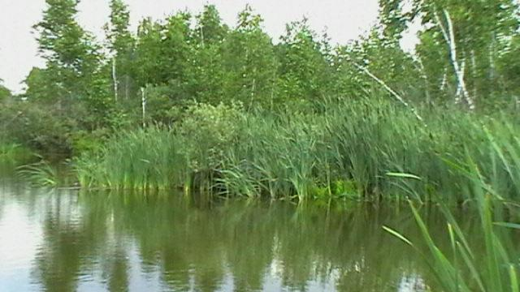
Легкий в..т..рок к..снулся пр..брежных камышей, и они тихо качнулись и сле..ка пр..гнулись к воде.

